Slide 1



Проект:
Единая социальная платформа «Вместе легко»
Лидер команды:
Мустафилова Яна Аделевна
email: mustafilova@sfedu.ru
тел. 89064390089

Slide 2



Целевая аудитория
Целевой аудиторией проекта являются следующие группы:
Люди с психологическими проблемами: подростки, их родители, воспитанники колледжей и университетов
Специалисты сферы образования: преподаватели школ, детских садов, колледжей и университетов, воспитатели, тьюторы.

Slide 3
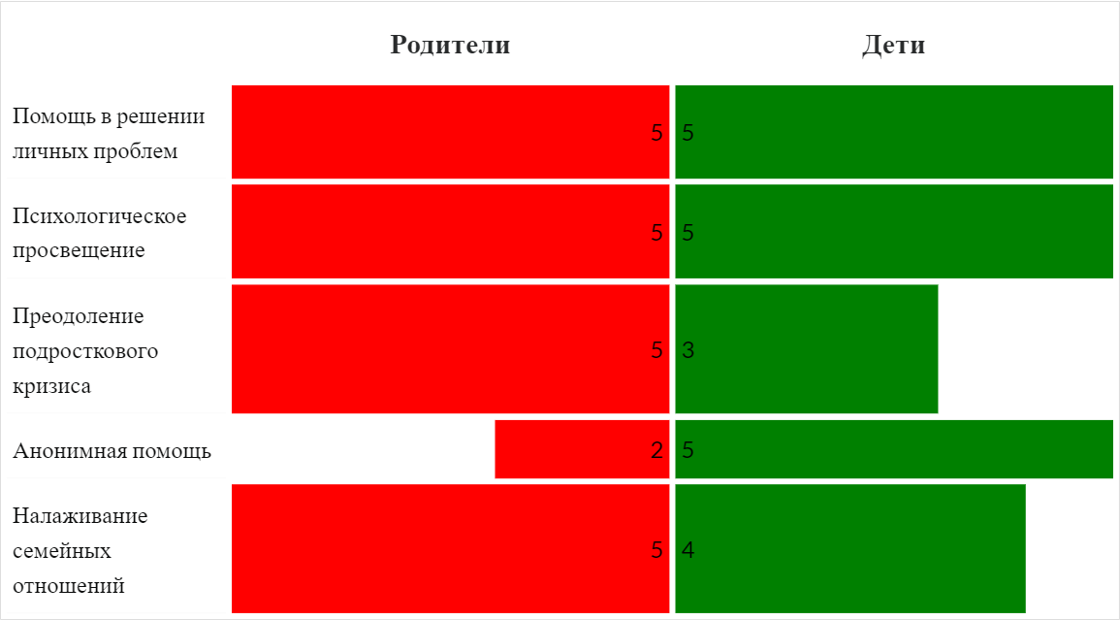
Результаты проблемного интервью
Проведя анализ проблемного интервью для родителей, можно сделать выводы о том, что наша платформа решает многие проблемы в воспитании подростков и помощь самим подросткам в преодолении жизненных трудностей. Мы даем возможность выбрать для себя удобный формат и подобрать узконаправленного специалиста.

Slide 4


Наш проект предлагает, комплексную психологическую помощь людям:
страдающим от депрессии, тревожных расстройств, зависимостей, потери воли, утраты смысла жизни, потери мотивации утраты связей с социумом (одиночества), неуверенностью в себе, утратой близкого, проблемами воспитания детей и подростков.
Проблемами профессиональных и бытовых отношений – ревностью, конфликтами, больной конкуренцией, привязанностями. Проблемами развития интеллекта, виртуального общения и другими проблемами современного общества. Проблемами профессионального выгорания, психологическую помощь специалистам сферы образования

Slide 5
Анализ основных конкурентов
SWOT | Вместе легко | Alter | Ясно | Youtalk | Zigmund.Online
Формат сессий и наличие анонимности | Онлайн, офлайн, можно анонимно | Онлайн, можно анонимно | Онлайн, не анонимно | Онлайн, не анонимно | Онлайн, не анонимно
Возможность работы для студентов | Есть | Нет | Нет | Нет | Нет
Подбор психолога по проблеме | Есть | Есть | Есть | Есть | Есть
Ценовая политика | Низкая стоимость | Низкая стоимость | Средняя стоимость | Средняя стоимость | Средняя стоимость
Специалисты | Узконаправленные | Узконаправленные | Узконаправленные | Узконаправленные | Узконаправленные
Сроки сессий | Получение помощи сразу, в течение дня | Ожидание сессии | Ожидание сессии | Получение помощи сразу, в течение дня | Ожидание сессии

Slide 6

Предлагаемое решение
Наш проект предлагает клиентам платформу психологической помощи, созданную на базе ЮФУ. Для получения психологической помощи необходимо перейти по ссылкам в социальных сетях или на сайте ЮФУ с помощью QR-кода на страницу социальной платформы, после чего пользователь может выбрать формат коммуникации.
Это могут быть дистанционные ссессии, личные встречи, конфиденциальный чат с психологом или формат бесплатной горячей линии, где также сохраняется анонимность.
После выбора формата сессии заявка попадает в обработку к специалистам колл-центра. Далее с клиентом связывается менеджер, рассказывает о тарифных планах для расширенного прохождения курса психологической помощи. Заключается договор о сотрудничестве. На сайте также предлагается открытый доступ к видеороликам, записанными психологами платформы для психологического просвещения и экстренной самопомощи.
Также будет проводиться анонимное онлайн тестирование для быстрого выявления потребностей, психологическое сопровождение клиентов на всех этапах работы.

Slide 7





Бизнес-модель
Каналы продвижения: Через социальные сети ВК ,ОК, мессенджеры Whatsapp и Telegram, через инструменты продвижения Яндекс Директ, Google Ads, QR-коды. Создание промо-роликов на видеохостингах YOUTUBE, RUTUBE. Проведение дня открытых дверей в штабе. Презентации проекта в учебных заведениях. Раздача флаеров.
Каналы прибыли: монетизация методик в видеохостингах, платные подписки на углубленные курсы и индивидуальное сопровождение, предоставление консультаций платно, тренинги и семинары, приводящиеся в психологическом штабе при ЮФУ.

Slide 8
План дальнейшего развития стартап-проекта
Январь-март 2024: согласование развития представленной платформы в структуре психологической службы ЮФУ.
Январь-май 2024: поиск айти-специалиста и расширение функционала платформы с его помощью. Поиск сотрудников. Расширение партнерства для развития платформы.
Март-сентябрь 2024: разработка и внедрение психологических методик студентами ЮФУ АПиП под наставничеством преподавателей, экспертов. Покупка необходимого оборудования.
С июня 2024: реализация маркетинговой стратегии.
С сентября 2024: тестирование и запуск платформы.

Slide 9

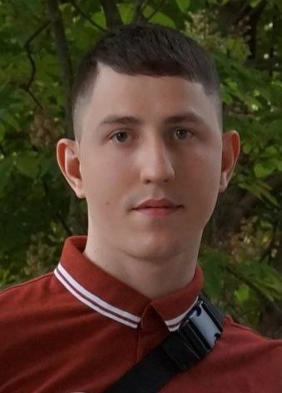
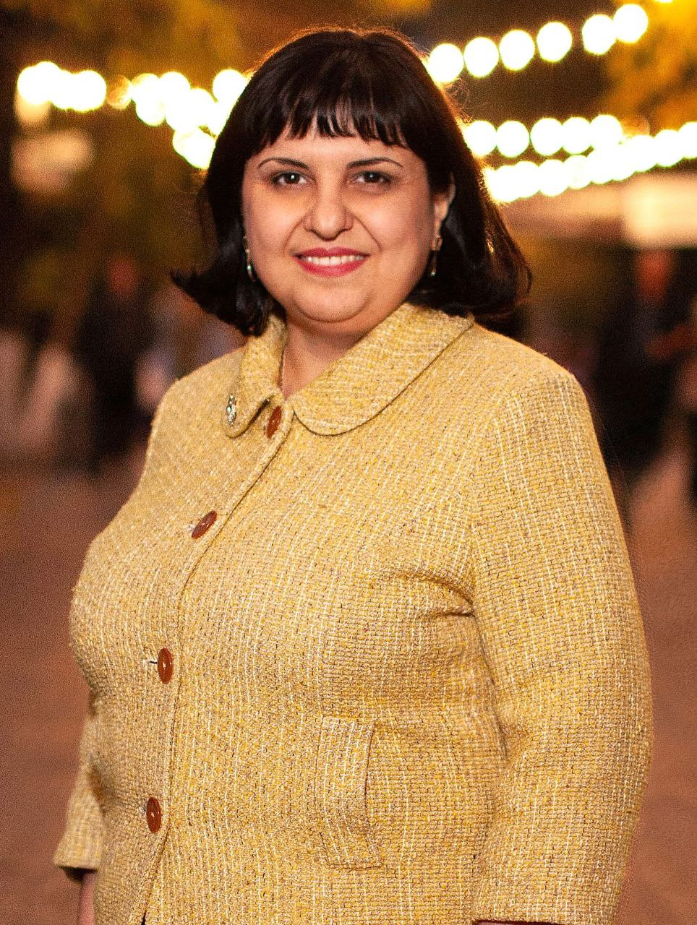
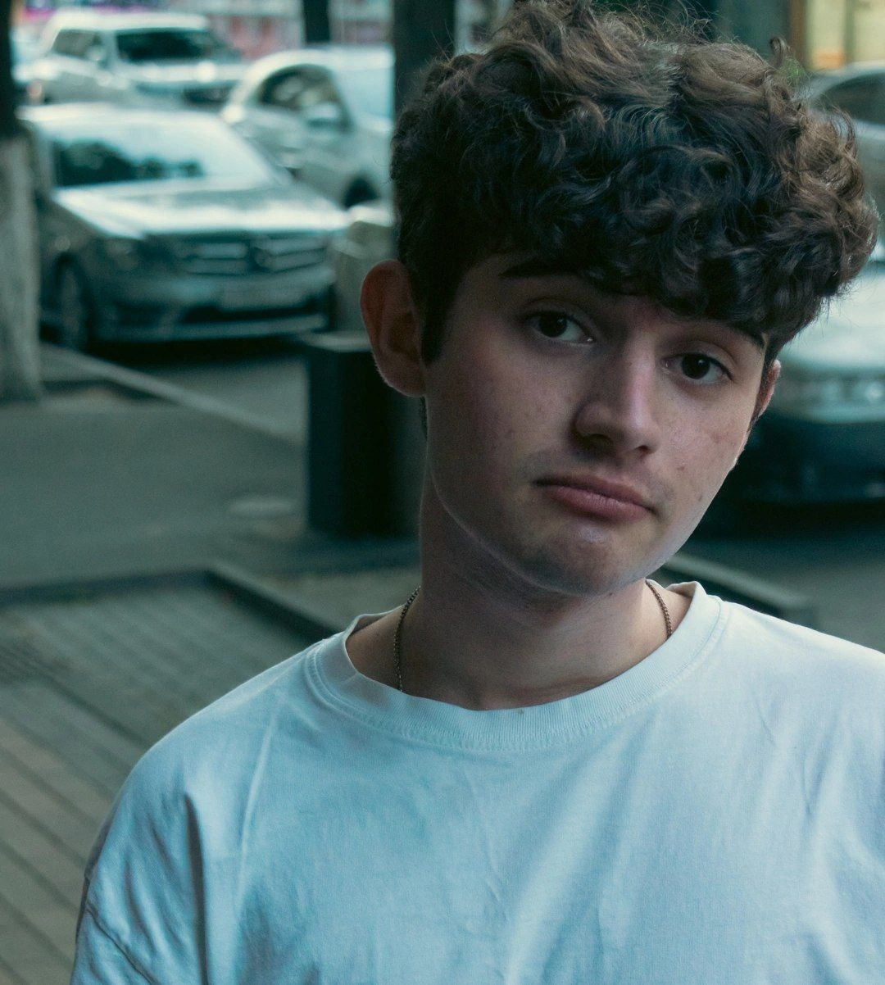
Команда
- Мустафилова Яна, 2 курс,
Педагог-психолог,
Лидер команды, мотиватор, координатор
- Богдан Валерий, 2 курс,
Бизнесмен,
Председатель, мотиватор, мыслитель
- Аразян Пируз, 2 курс,
реализатор, исследователь
- Шередеко Владислав, 2 курс,
реализатор

